Slide 1
第三章 水溶液中的离子反应与平衡
第二节 水的电离和溶液的pH
课时2 溶液的酸碱性与pH
中大附中 张伟

Slide 2
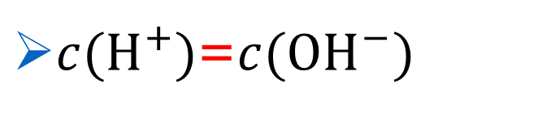
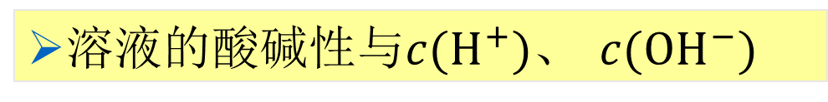
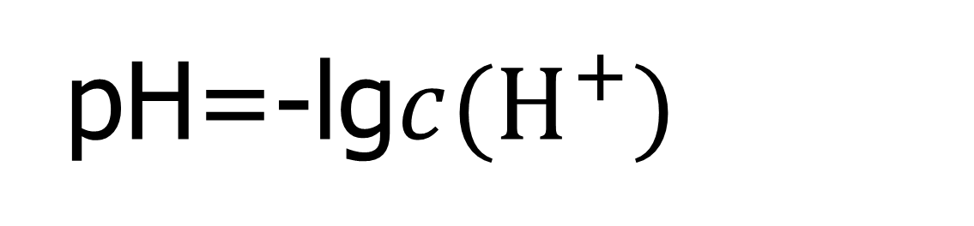
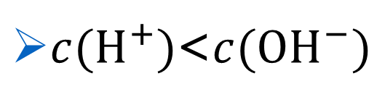
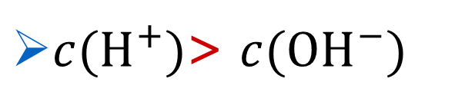
pH=-lg${c(H}^{+})$
溶液的酸碱性与${c(H}^{+})、$ ${c(OH}^{−})$
酸性溶液
${c(H}^{+})$> ${c(OH}^{−})$
中性溶液
${c(H}^{+})$=${c(OH}^{−})$
碱性溶液
${c(H}^{+})$<${c(OH}^{−})$

Slide 3
1溶液pH的测定方法
1.1定性测定
酸碱指示剂一般是弱的有机酸或弱的有机碱。
以HIn代表石蕊分子
HIn(红色) ⇌ H⁺ +In⁻ (蓝色)
指示剂的变色范围
pH | 1 2 3 4 5 6 7 8 9 10 11 12 13 14
甲基橙 | 红色 | 橙色 | 黄色
石蕊 | 红色 |  |  | 紫色 | 蓝色
酚酞 | 无色 |  |  |  | 浅红色 | 红色
3.1—4.4
5.0—8.0
8.2—10.0

Slide 4
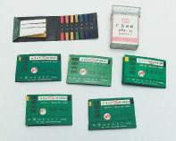
1溶液pH的测定方法
1.2定量测定
广泛pH试纸：整数位
精密pH试纸：可到0.5,0.2等
pH试纸
pH 0 1 2 3 4 5 6 7 8 9 10 11 12 13 14
红 色
橙红色
橙黄色
黄色
浅草绿色
深草绿色
蓝色深蓝色
蓝紫色
强酸性 弱酸性 中性 弱碱性 强碱性

Slide 5
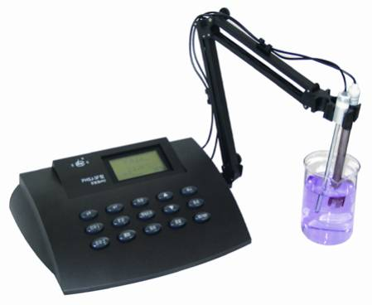
1溶液pH的测定方法
1.2定量测定
pH计，可到0.01
通过电子仪器，把仪器的探棒放入溶液即可在显示屏上读出数据，该法精确度高。

Slide 6
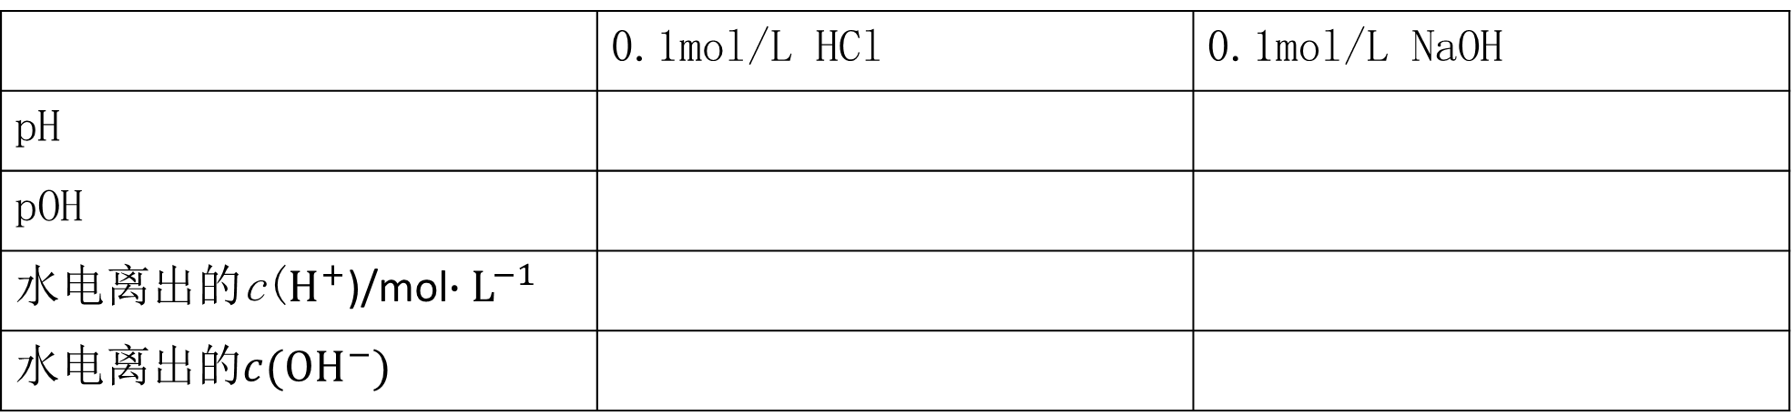
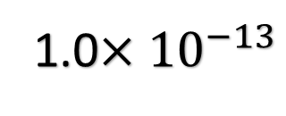
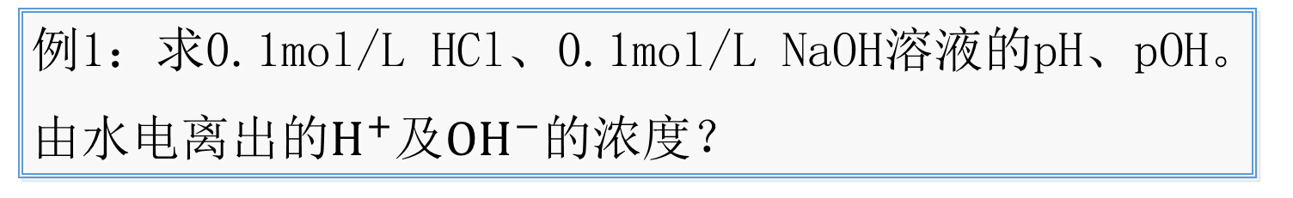
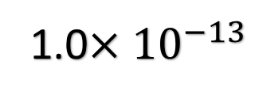
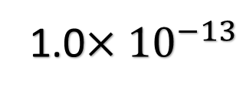
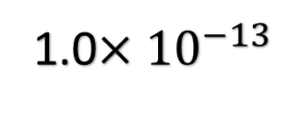
2溶液pH的计算方法
pH= -lgc(H⁺) ；pOH = -lgc (OH⁻)
2.1单一溶液的计算：
酸性:直接求c(H⁺)→pH;
碱性:先求c(OH¯)→c(H⁺)→pH
常温下：c(H⁺) · c(OH⁻) =1× 10⁻¹⁴ ; pH＋pOH＝14
2.1.1求强酸、强碱溶液的pH、pOH：
例1：求0.1mol/L HCl、0.1mol/L NaOH溶液的pH、pOH。
由水电离出的$H^{+}及{OH}^{−}的$浓度？
 | 0.1mol/L HCl | 0.1mol/L NaOH
pH
pOH
水电离出的c($H^{+}$)/mol$∙L^{−1}$
水电离出的$c({OH}^{−})$
1
13
13
1
1.0$×{10}^{−13}$
1.0$×{10}^{−13}$
1.0$×{10}^{−13}$
1.0$×{10}^{−13}$

Slide 7
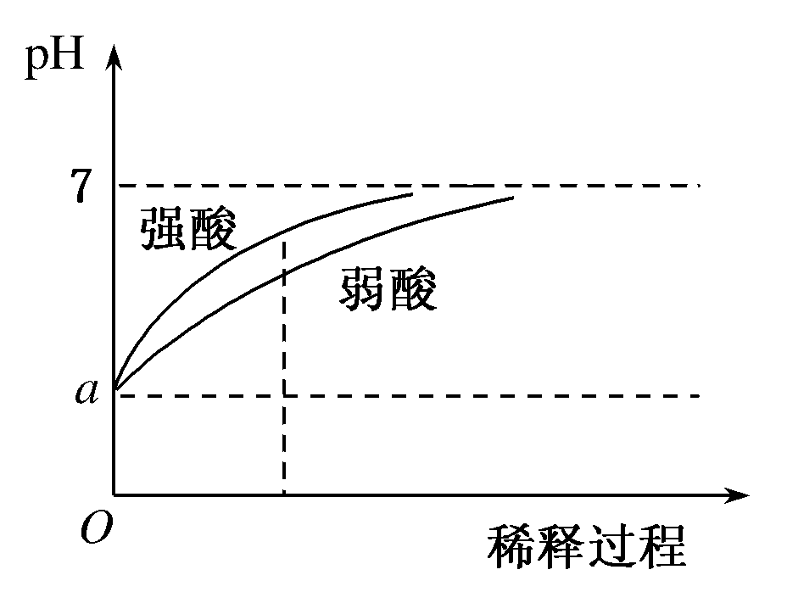
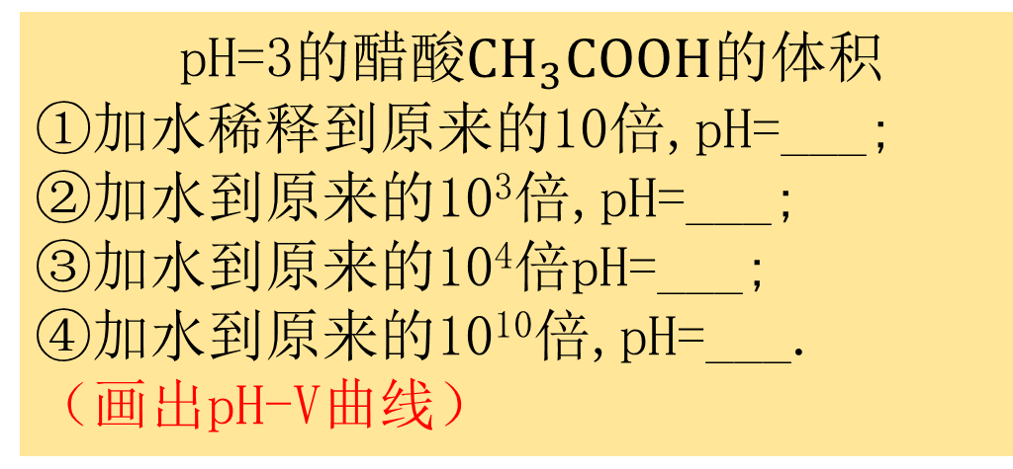
2溶液pH的计算方法
[关键]:抓住氢离子进行计算
2.2酸、碱溶液的稀释与无限稀释计算：
2.2.1强酸、弱酸无限稀释的pH计算:
25℃时
[例2].pH=3的盐酸HCl的体积
①加水稀释到原来的10倍,pH=___;
②加水到原来的10³倍,pH=___;
③加水到原来的10⁴倍pH=___;
④加水到原来的10⁶倍,pH=___.
4
6
7
7
pH=3的醋酸${CH}_{3}COOH$的体积
①加水稀释到原来的10倍,pH=___;
②加水到原来的10³倍,pH=___;
③加水到原来的10⁴倍pH=___;
④加水到原来的10¹⁰倍,pH=___.
（画出pH-V曲线）
3.5
4.5
5
弱酸、弱碱稀释后溶液pH的变化比强酸、强碱小，而且弱酸(碱)每稀释10倍,pH就向7靠拢0.5(不到1)个单位.
7

Slide 8
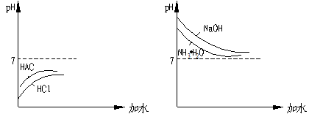
2溶液pH的计算方法
[关键]:抓住氢离子进行计算
2.2酸、碱溶液的稀释与无限稀释计算：
2.2.1强酸、弱酸无限稀释的pH计算:
25℃时
0.01mol/L 的盐酸HCl和0.01mol/L ${CH}_{3}COOH无限$稀释pH变化图？

Slide 9
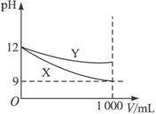
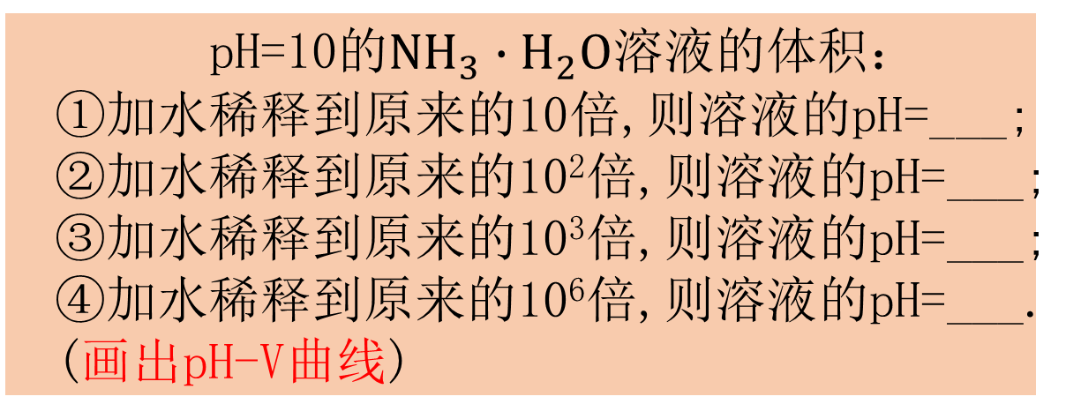
2溶液pH的计算方法
[关键]: 抓住氢氧根离子离子进行计算！
2.2酸、碱溶液的稀释与无限稀释计算：
2.2.2强碱、弱碱无限稀释的pH计算:
[例3].pH=10的NaOH溶液的体积：
①加水稀释到原来的10倍,则溶液的pH=___;
②加水稀释到原来的10²倍,则溶液的pH=___;
③加水稀释到原来的10³倍,则溶液的pH=___;
④加水稀释到原来的10⁶倍,则溶液的pH=___.
9
8
7
7
pH=10的${NH}_{3}∙H_{2}O$溶液的体积：
①加水稀释到原来的10倍,则溶液的pH=___;
②加水稀释到原来的10²倍,则溶液的pH=___;
③加水稀释到原来的10³倍,则溶液的pH=___;
④加水稀释到原来的10⁶倍,则溶液的pH=___.
(画出pH-V曲线)
9.5
9
8.5
弱酸、弱碱稀释后溶液pH的变化比强酸、强碱小，而且弱酸(碱)每稀释10倍,pH就向7靠拢0.5(不到1)个单位.
7

Slide 10
2溶液pH的计算方法
[关键]:抓住氢离子进行计算
2.2酸、碱溶液的稀释与无限稀释计算：
2.2.2强酸、弱酸无限稀释的pH计算:
0.01mol/L 的NaOH和0.01mol/L ${NH}_{3}∙H_{2}O无限$稀释pH变化图？

Slide 11
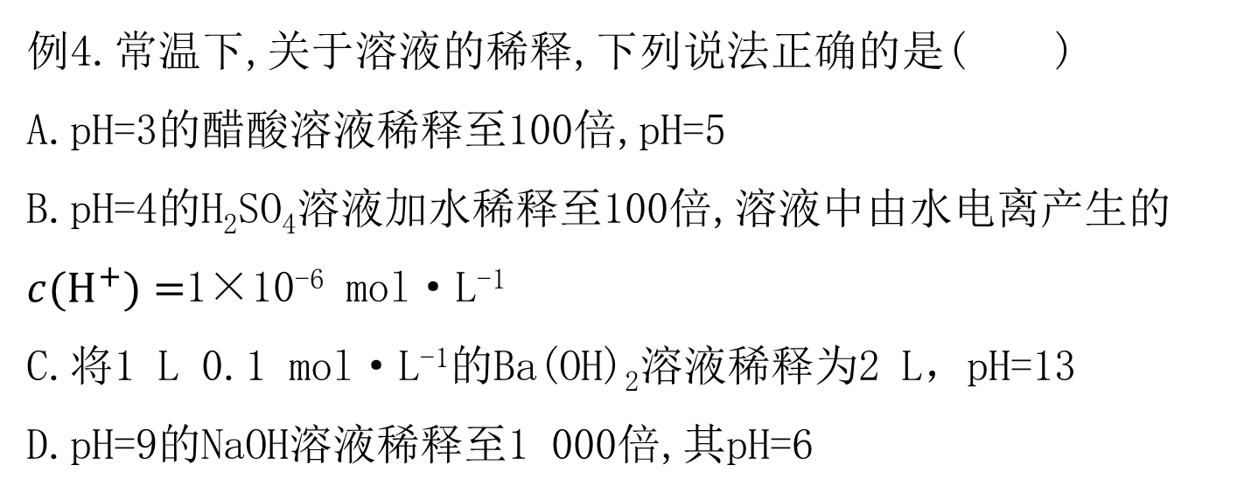
例4.常温下,关于溶液的稀释,下列说法正确的是( )
A.pH=3的醋酸溶液稀释至100倍,pH=5
B.pH=4的H₂SO₄溶液加水稀释至100倍,溶液中由水电离产生的 ${c(H}^{+})=$1×10⁻⁶ mol·L⁻¹
C.将1 L 0.1 mol·L⁻¹的Ba(OH)₂溶液稀释为2 L，pH=13
D.pH=9的NaOH溶液稀释至1 000倍,其pH=6
C

Slide 12
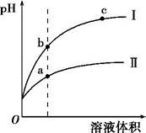
例5.某温度下,相同pH的盐酸和醋酸溶液分别加水稀释,pH随溶液体积变化的曲线如图所示。据图判断正确的是( )
A.Ⅱ为盐酸稀释时pH变化曲线
B.b点溶液的导电性比c点溶液的导电性强
C.a点K_{W}的数值比c点K_{W}的数值大
D.b点H⁺的浓度大于a点H⁺的浓度
B

Slide 13
例6.现有体积相同、pH均为2的盐酸和醋酸溶液,下列叙述错误的是( )
A.盐酸中的c(Cl⁻)与醋酸溶液中的c(CH₃COO⁻)相等
B.它们与NaOH完全中和时,醋酸溶液所消耗的NaOH多
C.分别用水稀释相同倍数时,n(Cl⁻)<n(CH₃COO⁻)
D.它们分别与足量CaCO₃反应时,放出的CO₂一样多
D

Slide 14
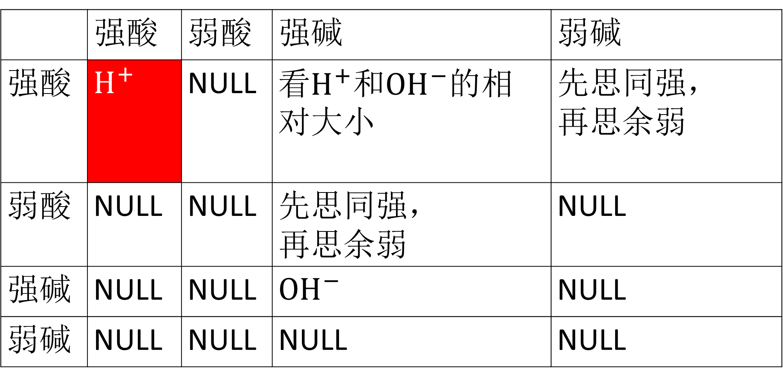
2溶液pH的计算方法
2.3溶液的混合
 | 强酸 | 弱酸 | 强碱 | 弱碱
强酸 | $$H^{+}$$ | NULL | ${看H}^{+}和{OH}^{−}的$相对大小 | 先思同强， 再思余弱
弱酸 | NULL | NULL | 先思同强， 再思余弱 | NULL
强碱 | NULL | NULL | $${OH}^{−}$$ | NULL
弱碱 | NULL | NULL | NULL | NULL

Slide 15

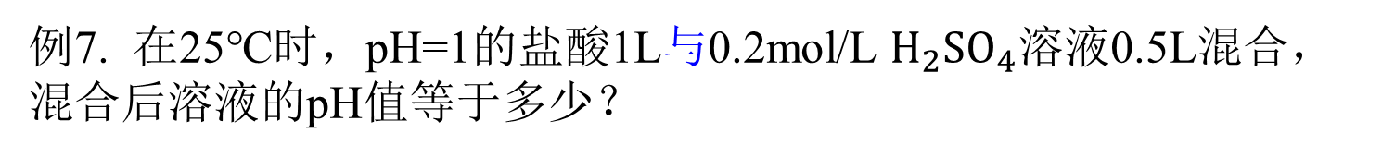
2溶液pH的计算方法
2.3溶液的混合
关键：
1抓住$H^{+}$进行计算
2当相加、减的两个量相差100倍以上时，小的可忽略
2.3.1强酸与强酸混合
例7. 在25℃时，pH=1的盐酸1L与0.2mol/L $H_{2}{SO}_{4}$溶液0.5L混合，混合后溶液的pH值等于多少？
pH=-lgc(H⁺)
=-lg0.2;或0.7

Slide 16

2溶液pH的计算方法
2.3溶液的混合
关键：
1抓住${OH}^{−}$进行计算
2当相加、减的两个量相差100倍以上时，小的可忽略
2.3.2强碱与强碱混合
例8. 将1 L 0.1mol/L 的氢氧化钠溶液与0.5L 0.2mol/L 的氢氧化钡溶液混合后。求pH?pOH?
pOH=-lg0.2;或0.7；
pH=13.3
两个方法
方法一：求出c(OH⁻),再求pOH，继而用pKw-pOH=pH；
方法二：求出c(OH⁻),用水的离子积计算出c(H⁺)，再求出pH。

Slide 17
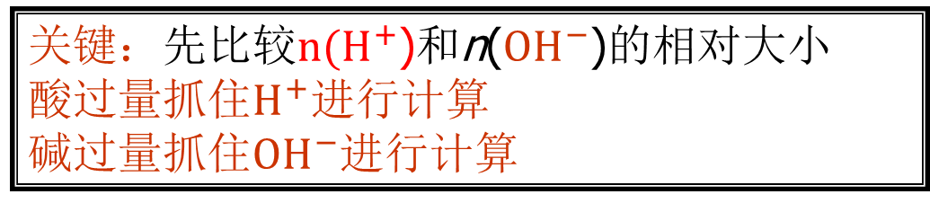
2溶液pH的计算方法
2.3溶液的混合
关键：先比较$n(H^{+}$)和n(${OH}^{−}$)的相对大小
酸过量抓住$H^{+}$进行计算
碱过量抓住${OH}^{−}$进行计算
2.3.3强酸与强碱混合
例9.在25℃时，1L 0.03mol/L的HCl与1L pH=12的KOH溶液混合后,溶液的pH值等于多少？
2

Slide 18
2溶液pH的计算方法
2.3溶液的混合
2.3.4强酸与弱碱混合&强碱与弱酸混合
[先同强后余弱]
例10
(1)pH为12的NaOH溶液和pH为2的醋酸溶液等体积相混合,则混合液呈_____________性.
(2)pH为12的氨水和pH为2的盐酸等体积相混合,则混合液呈_____________性.
(3)pH为2 的盐酸和pH为12的某碱等体积相混合,则混合液pH______________性.
pH＜7,酸
pH＞7, 碱
pH≥7, 碱或中
(4)pH为12的NaOH溶液和pH为2的某酸溶液等体积相混合,则混合液pH _______________.
pH≤7, 酸或中性

Slide 19
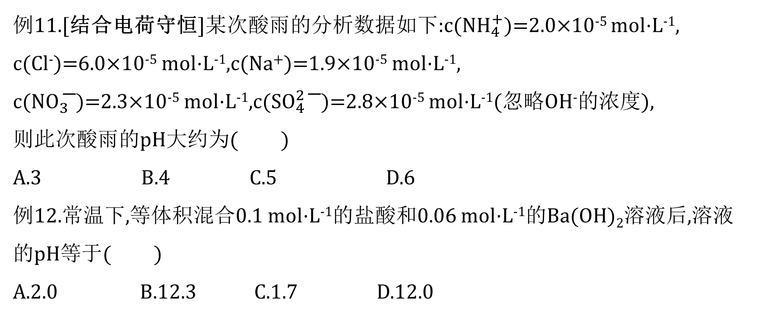
例11.[结合电荷守恒]某次酸雨的分析数据如下:c(N$H_{4}^{+}$)=2.0×10⁻⁵ mol·L⁻¹,
c(Cl⁻)=6.0×10⁻⁵ mol·L⁻¹,c(Na⁺)=1.9×10⁻⁵ mol·L⁻¹,
c(N$O_{3}^{\text{−}}$)=2.3×10⁻⁵ mol·L⁻¹,c(S$O_{4}^{2\text{−}}$)=2.8×10⁻⁵ mol·L⁻¹(忽略OH⁻的浓度),
则此次酸雨的pH大约为( )
A.3 B.4 C.5 D.6
例12.常温下,等体积混合0.1 mol·L⁻¹的盐酸和0.06 mol·L⁻¹的Ba(OH)₂溶液后,溶液的pH等于( )
A.2.0 B.12.3 C.1.7 D.12.0
B
D

Slide 20
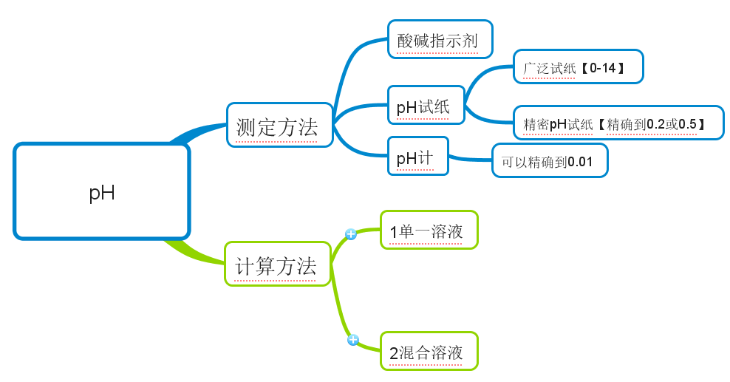
小结

Slide 21
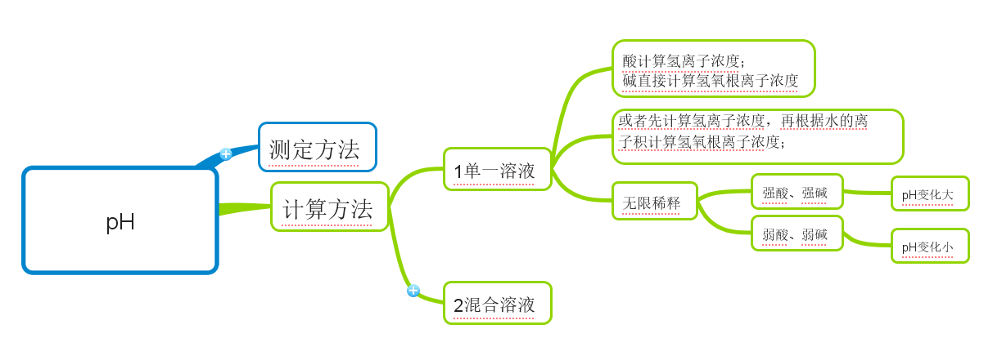
小结

Slide 22
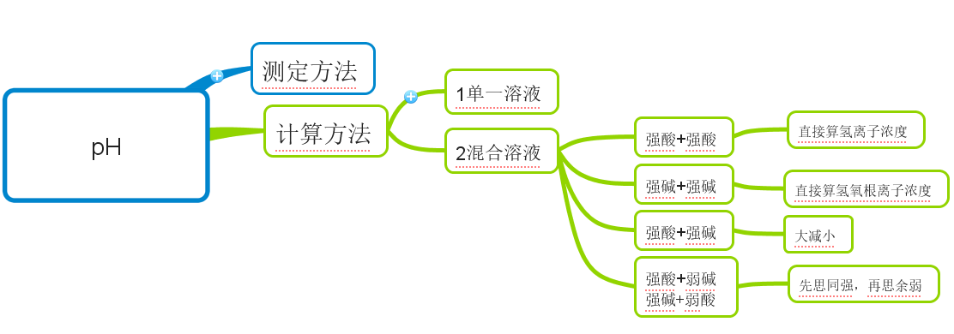
小结

